Slide 1
繁华都市的办公室，老式复印机吱吱呀呀，不知疲倦地吐着纸张，墨色渐淡，每一张都比前一张，更轻飘飘……

Slide 2
一天又一天，我的生命不也是这样毫无厚度的重复？曾经的热情和壮志，在时光的打磨中，也日渐消淡……

Slide 3
阳光被树影筛成斑斑点点，洒落在办公室的白墙上，窗外，天蓝得发亮，白云悠悠，缓步前行，现在是秋天了吗？

Slide 4
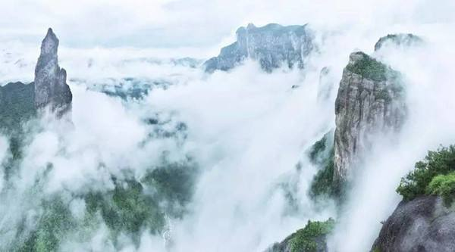
习惯了格子间的生活，每天早出晚归，我已经慢慢丧失了对时光和季节的感知，也早已不记得，有多久没去山中看云，湖边望月

Slide 5
回望那两平米的格子间，心里有个小火星不安分地摇摆着，我要一直圈在这里，到老，到死吗？
早已厌倦一日日的单调重复，以及这个小世界里，那些毫无意义的碎语纷争，可我不知未来在哪，也不知该去往何方

Slide 6
世界那么大，我先去看看吧

Slide 7
我漫步到南方海边沙滩上，听潮起潮落；瑟缩在北国零下40度的雾凇下，观水落成冰；静默在冈仁波齐的暮色中，望藏人转山；徘徊在繁华都市的街角，看熙熙攘攘……

Slide 8
我不停地游走，朋友圈里集了无数的赞，却难掩一个刻意回避的事实，我不知道心该去向哪里……
走过许多的山，看过许多的云，却只是路过别人的世界，我迷失在地图上……

Slide 9
我不停地游走，朋友圈里集了无数的赞，却难掩一个刻意回避的事实，我不知道心该去向哪里……

Slide 10
我走过很多的山，看过许多的云，却发现只是路过别人的世界，迷失在地图上……

Slide 11
我问自己，内心的不肯熄灭的那把火究竟是什么…

Slide 12
直到有天，在旅途中无意读到：没有知识的旅行，只不过是一个邮差。我轻落的脚步不过是途经别人的盛放。

Slide 13
古人说：行万里路，读万卷书；又说，书山有路勤为径
也许，书山里有我要找的路。

Slide 14
我不记得，走出校园，开始工作后，有多长时间没再捧过书本认真阅读。

Slide 15
游走归来，我一头扎进书海里，白天，一茶一书，喧嚣远去；夜晚，一灯一书，宁静自来；打开书本，探寻他人总结的智慧，穿越时空，与千百年前的智者对谈，心中原有的一些迷惑慢慢散去，新的困惑又渐渐到来，在这困惑消失和重建中，我察觉到自己变得越来越沉静。

Slide 16
未来会来，所需只是耐心和时间。

Slide 17
为了多读书，读好书，我创办了一个小小的读书会，认识了更多的人，我们一起阅读，一起讨论，一起分享，像云和云的相会，风和风的相识，一切都那么自然

Slide 18
我也见识了更多的书，一本本书，一棵棵树，一座座山丘，走进去是无尽的森林，有青苔，有花草，有鹿有獐子有野兔，穿过树木的阳光直直的，万丈光芒，一切都生机勃勃。
干净而清澈的溪流穿山而过，滋润着一个个山丘，一片片森林，以及森林里的一切生物。

Slide 19
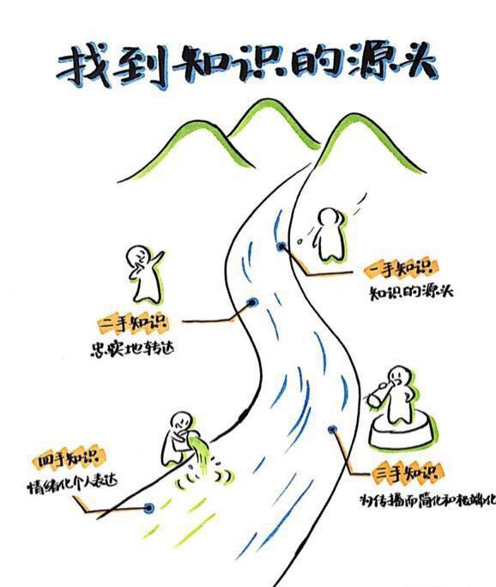
在阅读、学习和与人交谈的过程中，我也逐渐发现，尽信书不如无书，书有精华，亦有糟粕，知识亦有等级之分。四手知识，包装成浅显的鸡汤故事到处流传；三手知识，传播而简化和极端化观点的陈述；二手知识，则是忠实转述一手信息；最好最纯净的知识，则是来自知识源头的一手信息。

Slide 20
天上行云，清溪成影。问渠哪得清如许？为有源头活水来。

Slide 21
求识当溯源。可是，很多人被源源不断的四手鸡汤，三手观点给绊住了脚步，找不到知识源头之路。
一个时代，能产生知识源头智慧的伟大作家和思想者的数量寥寥无几 。各行各业的精英们也是足以指引我们的智者。
都如何找到他们 ，怎么读懂他们？

Slide 22
你，是否也有这样的困惑，为知识爆炸、精力有限、生命短暂而焦虑，渴望知识源头；是否在职业中因迷茫，无处问询而停滞不前，不辨方向，渴望智者指引；是否因没有一群同频的伙伴随时交流而苦恼，渴望高质量的交流圈子。

Slide 23
智泉——找到知识的源头
信息汪洋，泛舟溯流，追寻源头，取一瓢饮酣畅淋漓

Slide 24

你是否期望，有一个智者在前方指引你，点亮你，让你知道身处何方，该向何方？

Slide 25

你的行业，有大神；你的困惑，有其他人遇到过。
从古至今，人类巨灵的智慧无穷无尽。
你正经历的困惑和问题，前人都已经历过，他们将方法印刻成书，大浪淘沙，成为经典；各行各业，你的路，大神也走过，他们将经验印刻在生命记忆里。

Slide 26

各行各业，和你经历相似、有同样困惑的智者似乎离你很远。
你怎么找到他们？

Slide 27

书上有路“勤”为径。然信息汪洋，生命有限，该挑哪一本？

Slide 28
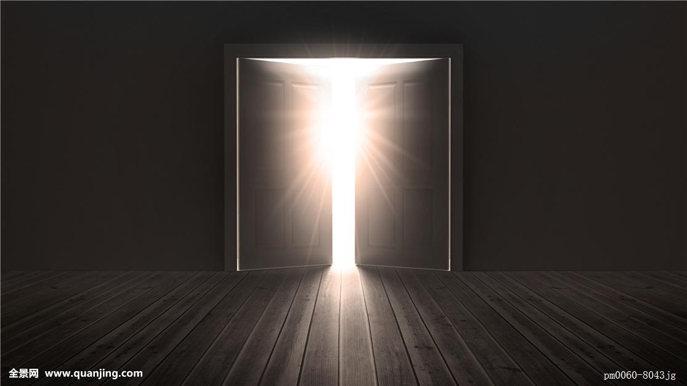
智泉
直到有一天，你看到一扇门，闪闪发光。

Slide 29
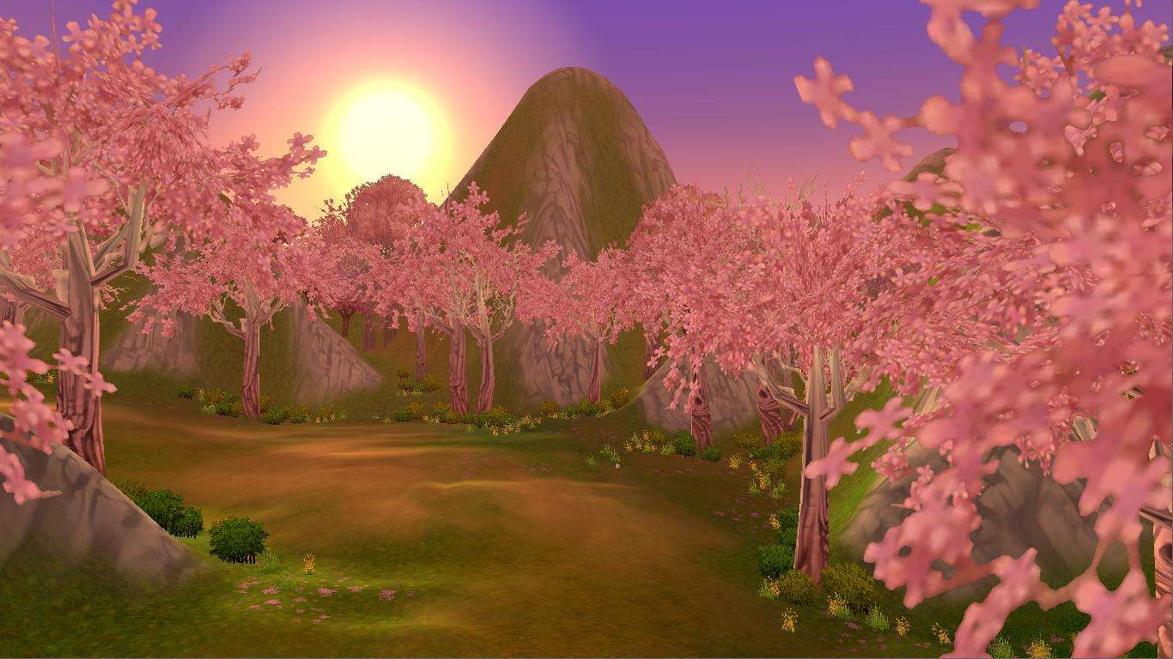
打开它，柳暗花明。

Slide 30
智泉
书
单
卡
大神
卡
活动
卡
打开智泉app，你看到三张卡。

Slide 31

点击书单卡，系统将根据你的经历、困惑、行业为你筛选出你需要的知识源头的书单，如信息汪洋中娟娟溪流，拿出属于你的那本，在寂寥的空谷中与书中的智者对话。
书
单
卡

Slide 32

点击大神卡，系统会为你筛选出与你的行业、经历和困惑相似，走在前面的大神，去倾诉你的困惑，获得指引，找到你的答案。
大神
卡

Slide 33

点击活动卡，你可以发起或参与一个主题讨论活动，随时随地，让思想碰撞、摩擦，照见智慧之光。
活动
卡

Slide 34
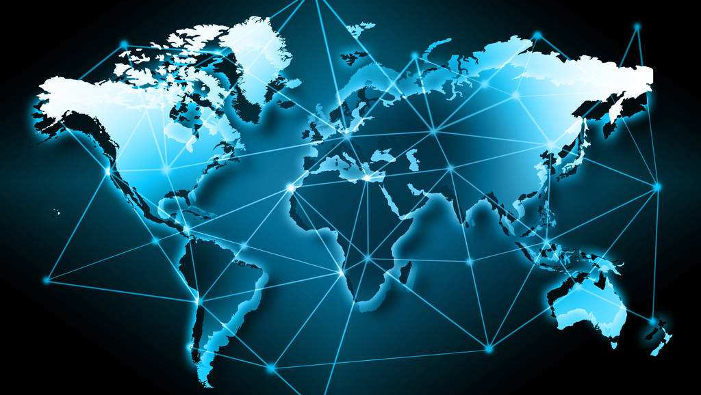
在每一个城市，你都可以找到智泉的实体阅读场地，借阅智泉书目。你可以在这里独自阅读学习，也可以参与活动讨论，与大神面对面沟通探讨，获得指点。

Slide 35
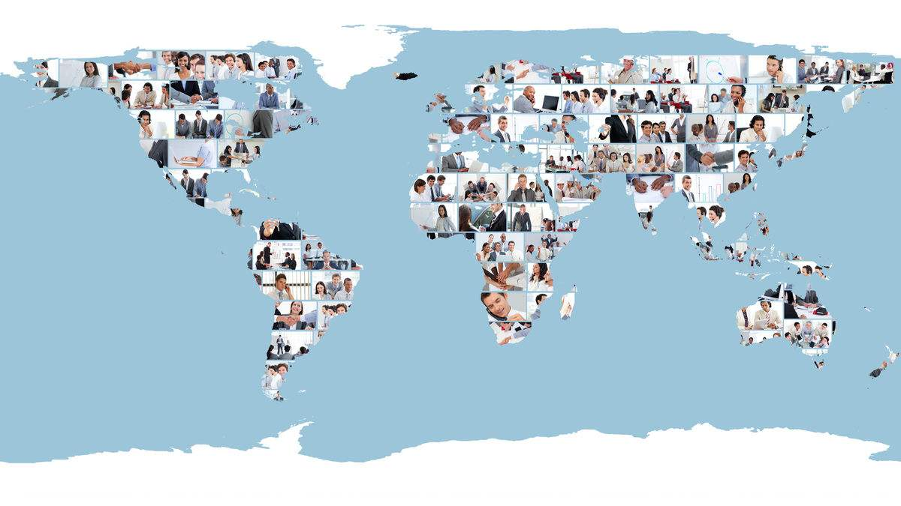
智者在世界各地等着你。你去任何一座陌生的城市，都像是鸟儿归巢。

Slide 36
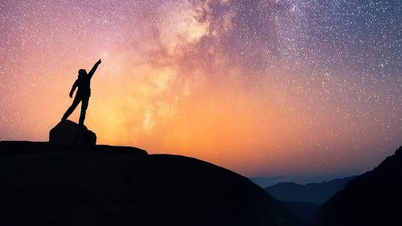
你将不只是一个你，而是站在人类知识巨塔之上，成为人类巨灵中闪闪发光的一员。

Slide 37


智泉
在这里，发现指引你的第一个智者。

Slide 38

智泉
有一天，你也可以成为指引别人的智者。

Slide 39

你的道路如此清晰。

